Slide 1
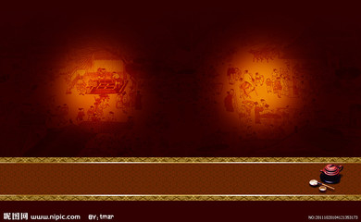

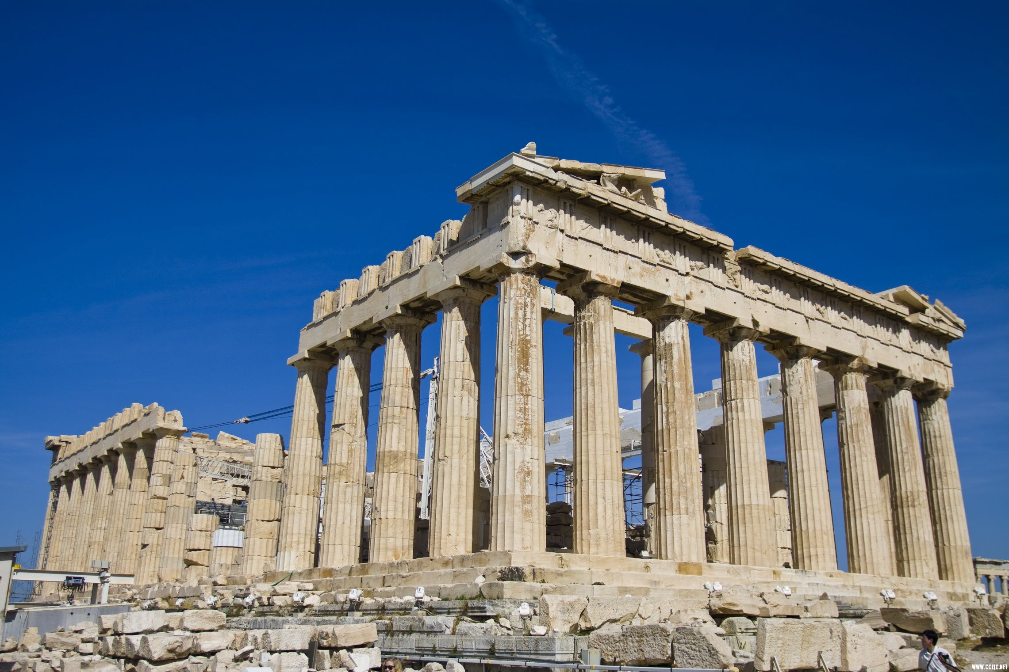
第二单元 古代欧洲文明
第6课 希腊罗马古典文化

Slide 2
分别找出古希腊、古罗马各自的文化代表

Slide 3
一、文学和雕塑

Slide 4
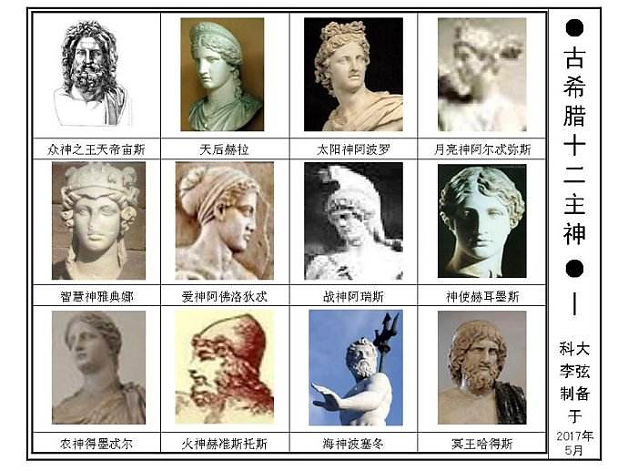
1
希腊神话

Slide 5
古希腊神话中的神在形体上和人一样，且具有人的思想感情、品质和行为，同人一样有喜怒哀乐、七情六欲，也有正直、勇敢、残忍、嫉妒等各种品质。神与人的区别仅仅在于前者永生，无死亡期；后者生命有限，有生老病死。
十二主神的特点
宙斯：掌管天界，以贪花好色著名。
赫拉：宙斯夫人，爱嫉妒。
波塞冬：掌管大海，暴躁，贪婪。
哈得斯：掌管冥府，残忍，但很守信。
德墨忒耳：农业女
阿瑞斯：战争之神；粗暴而嗜血。
雅典娜：智慧女神和女战神；智慧、理智、纯洁。
阿波罗：太阳神，精明练达、老成持重。
阿佛洛狄忒：爱，美和欲望之神。
赫尔墨斯：盗窃者守护神，商业之神、聪明狡猾。
阿耳忒弥斯：女猎神和月神，自由独立，热爱野外生活。
希腊神话有何特点？
神人同形同性

Slide 6
2
文学
《伊利亚特》
《荷马史诗》
《奥德赛》
是一部世界文学名作，是了解早期希腊社会的主要文献。

Slide 7
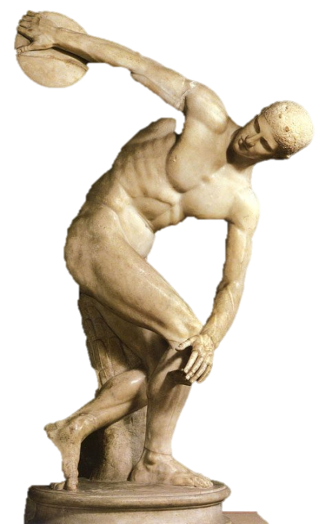
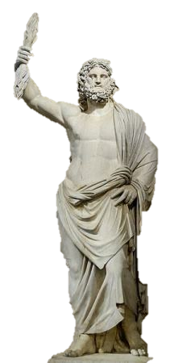
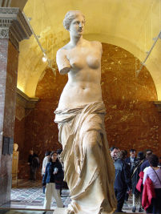
雕塑
掷铁饼者
宙斯
维纳斯

Slide 8

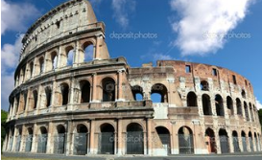
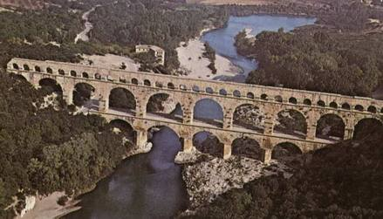
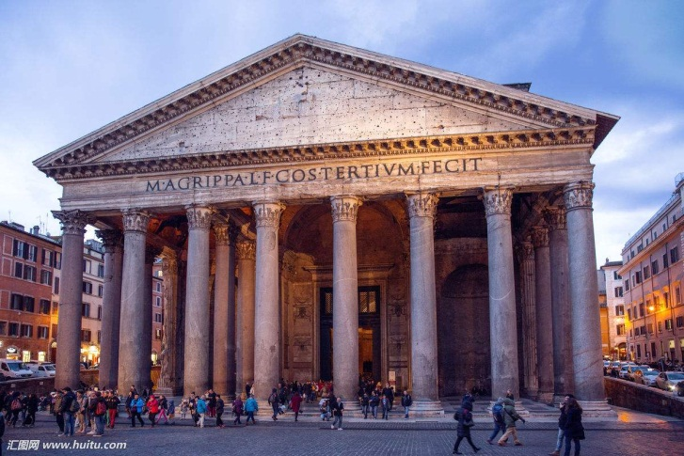
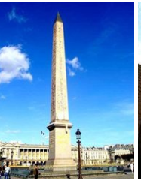
二、建筑
观察下列图片说一说，希腊、罗马各有哪些著名建筑，建筑风格有何不同?
希腊雅典卫城帕特农神庙
罗马大竞技场
引水道工程
万神庙
方尖碑

Slide 9
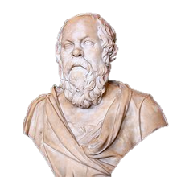
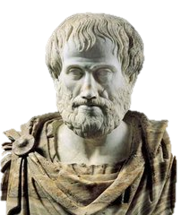
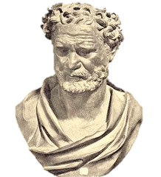
三、哲学和法学
说一说下列哲学家的成就：
德谟克利特
苏格拉底
亚里士多德
提出“原子论”
主张人应该认识自己
创立了逻辑学

Slide 10
问题思考：你知道中国这一时期的思想家是如何认识世界的吗？
人物 | 观点
老子
孟子
荀子
字宙万物来自虚无，也走向虚无
哲学思想的最高范畴是天，孟子把天想象成为具有道德属性的精神实体。认为天是人性固有的道德观念的本原
天为自然，没有理性、意志、善恶好坏之心。他把阴阳风雨等潜移默化的机能叫做神，把由此机能所组成的自然界叫做天。宇宙的生成不是神造，而是万物自身运动的结果。认为自然界和人类各有自己的规律

Slide 11
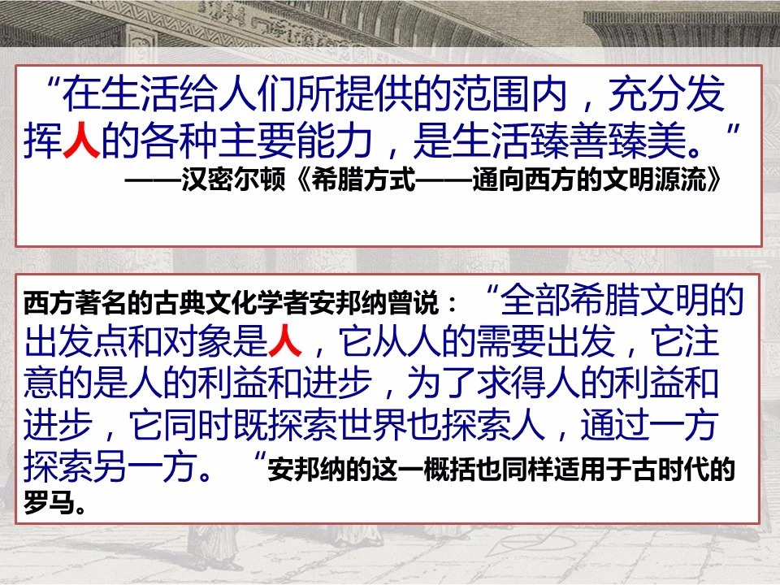

Slide 12
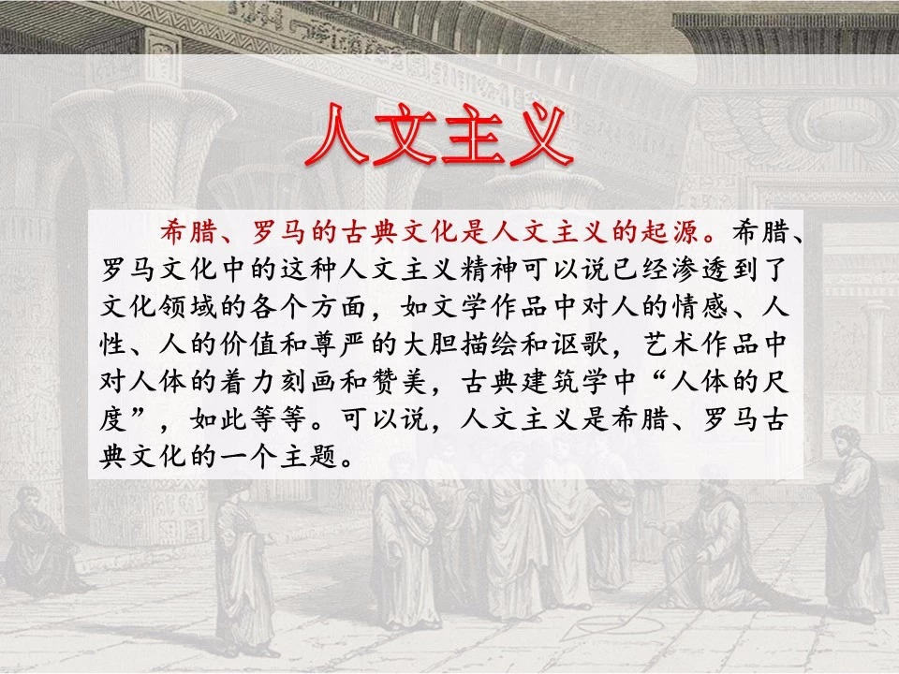

Slide 13
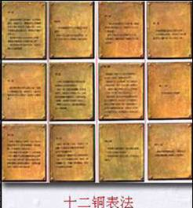
法学
真正的法律应该对一切人有效，应该永远有效。
——罗马政治家西塞罗

Slide 14
材料一：法国是接受罗马法最早的国家之一。1804年《法国民法典》接受了罗马法学关于人和物划分的体系，沿袭了罗马法学。这部法典经过修改，至今认为法兰西共和国民法典。而且成为其他许多欧洲国家制定法典的基础。
材料二：德国历届皇帝都宣布罗马法的效力遍及全国，视罗马法为其帝国法。德国大学普遍设置罗马法教程，广输人才学习罗马法。精通罗马法的人才在具体的行政机构中任职。罗马法在德国司法中得以确认。
材料三：西班牙王室聘请罗马法学家在王室参事府和王室法院任职，学者赴意大利和法国学习罗马法。
以上材料共同说明了什么？
罗马法影响广泛而深远的古代法律体系，成为近代很多西方国家法律的基础。

Slide 15
第3表 债权人可将无力偿还的债务人交付法庭判决，直到将其带上足枷、手铐，甚至杀死或卖之为奴。
第8表 凡故意伤人肢体而又未能取得调解时，则伤人者也需受到同样的伤害。不过，如有人打断自由人的骨头，他须偿付300阿司罚金；如被打折骨头的是奴隶，罚金可以减半。
第11表 禁止贵族和奴隶结婚。
——摘编自《十二铜表法》
你认为这些法律体现了“法律面前人人平等”吗？为什么？《十二铜表法》制定的实质作用是什么？
它没有体现“人人平等”，因为法律对统治阶级和被统治阶级有着不平等的规定。
这部法律本质上是维护贵族利益，但有了成文法就可以按律量刑，对贵族的专横和滥用权力仍起着一定的限制作用。

Slide 16
四、公历的缘起
1、来源：罗马的历法来源于古埃及人的太阳历。
2、编制：凯撒命人以太阳历为蓝本编制新的立法，称“儒略历”。
3、确立：4世纪，罗马皇帝以此作为基督教历法。
4、地位：儒略历后来成为今天人们使用的公历的基础。

Slide 17
【合作探究】结合所学，分析归纳古代希腊、罗马取得辉煌文化成就的原因有哪些？
1.发达的经济是文化繁荣的基础。
2.海洋交通的开拓，便于交流和吸收别人的长处。
3.人民的辛勤劳动是文化的源泉。
4.文人学者、艺术家与科学家刻苦钻研与总结人民群众实践，形成了伟大的成就。
5.民主制度的推动，政府对文化的重视。

Slide 18
【合作探究】结合所学，分析归纳古代希腊、罗马取得辉煌文化成就的原因有哪些？
1.发达的经济是文化繁荣的基础。
2.海洋交通的开拓，便于交流和吸收别人的长处。
3.人民的辛勤劳动是文化的源泉。
4.文人学者、艺术家与科学家刻苦钻研与总结人民群众实践，形成了伟大的成就。
5.民主制度的推动，政府对文化的重视。

Slide 19
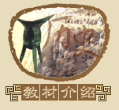

课 后 练 习
1.它是希腊建筑艺术的典范之作，其显著特色是圆柱柱廊和装点着美妙浮雕的三角形山墙与中楣。它是古希腊宗教活动地点。它是（ ）
A. 帕特农神庙 B. 圆形大剧场
C. 巴黎圣母院 D. 万神庙
2.历法是根据天象变化的自然规律，计量较长的时间间隔，判断气候的变化，预示季节来临的法则。“儒略历”是以下哪一时期制定的历法（ ）
A.屋大维时期 B. 汉谟拉比时期
C.伯里克利时期 D. 凯撒时期

Slide 20
随堂训练
1.我们想了解早期希腊社会状况，我们可以查阅（ ）
A．《十二铜表法》 B．《荷马史诗》
C．《若亚方舟》 D．《一千零一夜》
B

Slide 21
2.下列属于希腊建筑艺术的是（ ）
A.凯旋门 B.圆形竞技场
C.万神庙 D.帕特农神庙
D

Slide 22
3. 我们今天使用的公历，是由古代（ ）人创设的。
A.希腊 B.罗马
C.印度 D.埃及
B

